Slide 1
العمليات والأعمال ورخصة العمل
وثائق المصادر
مجموعة دمج الصحة والسلامة والأمن والمجتمع والبيئة (H3SE)
وحدة TCT 3.1

Slide 2
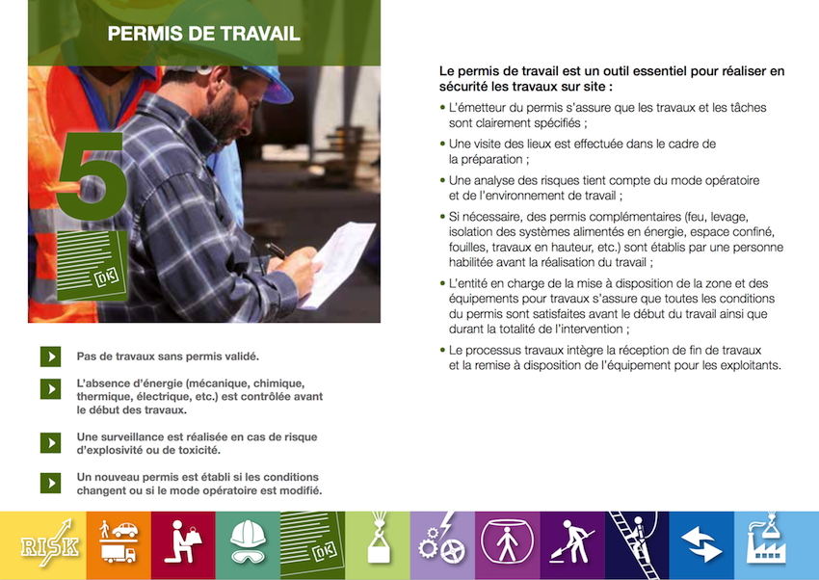

Slide 4
